Slide 1
动态规划
小北

Slide 2
什么是动态规划
动态规划是一种将大问题转化成小问题的方法
动态规划=状态+转移
状态：用于标识唯一的方案（图的顶点）
转移：用于表示状态之间的转移（图的有向边）
任何动态规划都可以表示成有向图

Slide 3
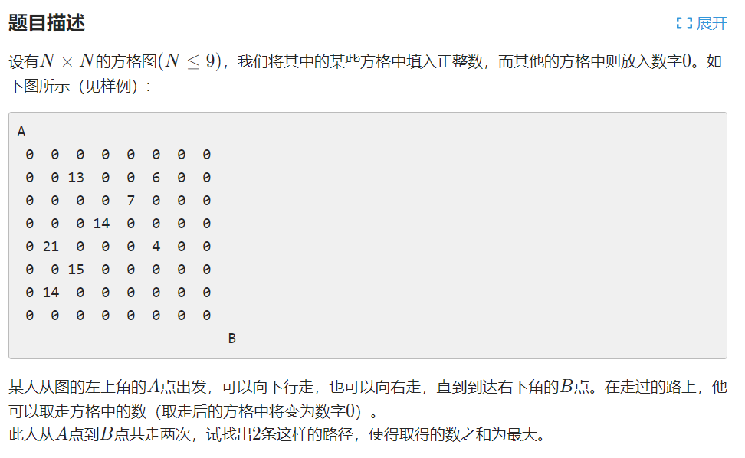
方格取数问题[luogu1004]

Slide 4
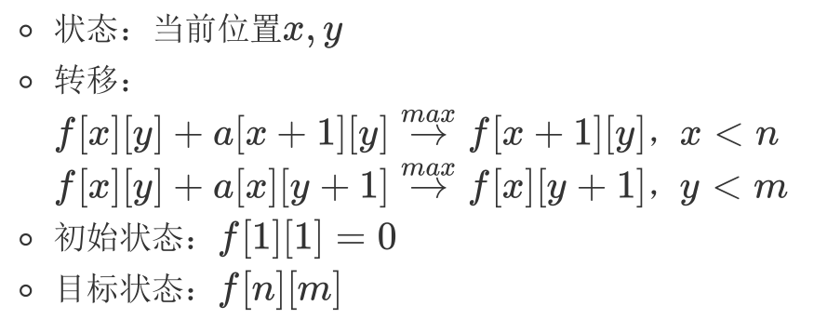
方格取数问题[luogu1004]

Slide 5
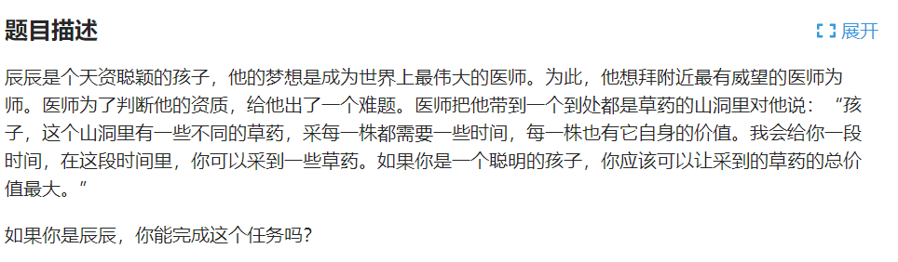
01背包问题[luogu1048]

Slide 6
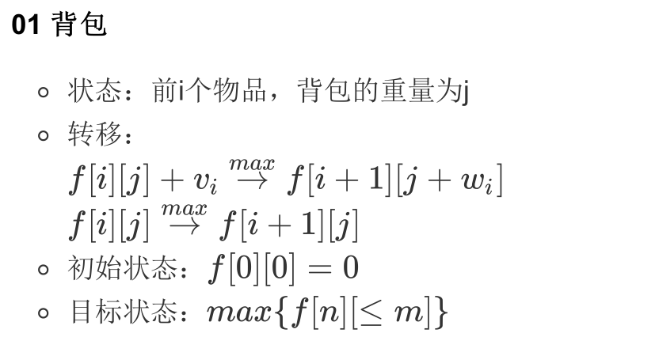
01背包问题[luogu1048]

Slide 7
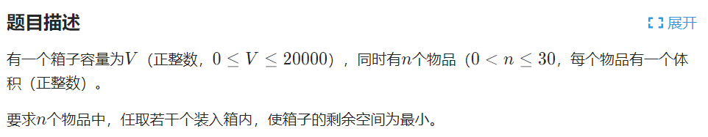
多重背包[luogu1049]

Slide 8
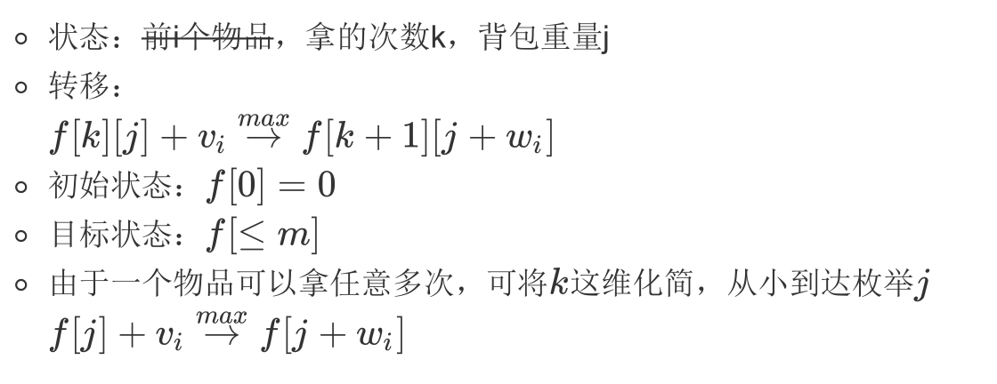
多重背包[luogu1049]

Slide 9
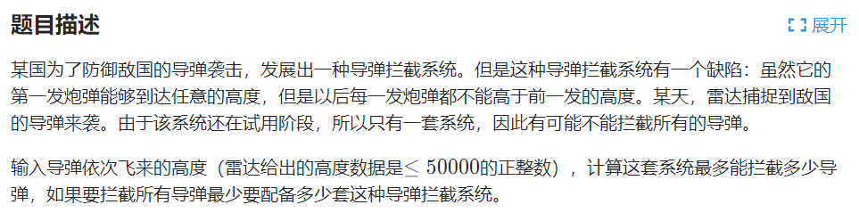
最长上升子序列[luogu1020]

Slide 10
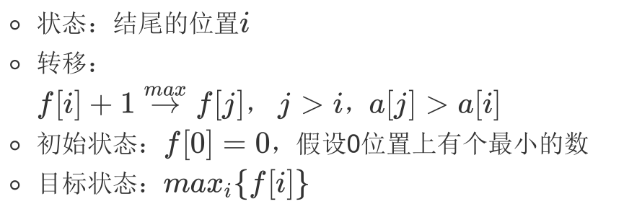
最长上升子序列[luogu1020]

Slide 11
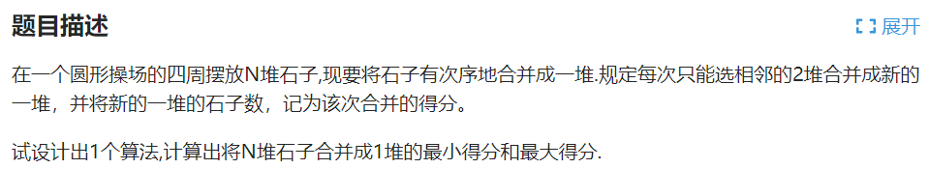
合并石子[luogu1880]

Slide 12
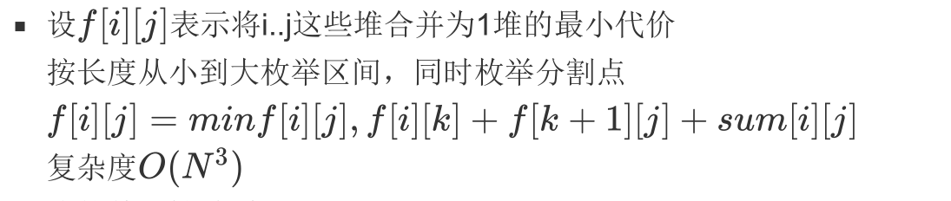
合并石子[luogu1880]

